Slide 1
«Методы и формы раннего формирования основ культуры дошкольников, культуры семейного воспитания, толерантного поведения и восприятия национальных ценностей»
ГОУ ТО «Суворовская начальная
общеобразовательная школа»

Slide 2
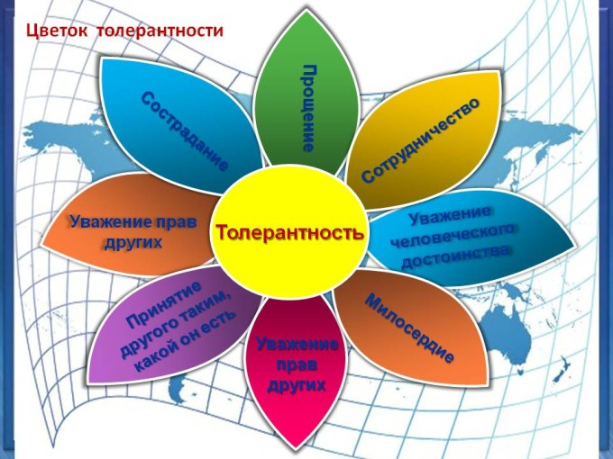
Уважаемые коллеги!
Мы рады приветствовать Вас.
Проблема, которая станет предметом нашего обсуждения, весьма актуальна
«Как воспитать толерантного человека?» Необходимость ее решения продиктована тем, что толерантность человека, выходящего в большую жизнь, является фактором социализации и в значительной мере определяет успешность жизненного пути человека

Slide 3
Толерантная личность:
терпимый и терпеливый;
считающийся с чужими мнениями и интересами;
умеющий решать конфликты путем убеждения и взаимопонимания;
приветливый и заботливый, вежливый и деликатный;
уважающий окружающих и уважаемый ими;
уважающий права свои и других, умеющий слушать и слышать;
заботливый, сострадающий, поддерживающий;
патриот своей Родины, заботящийся о ее
процветании;
человек, берегущий природу и культуру;
трудолюбивый, успешный, независимый,
счастливый.

Slide 4
Для формирования привычек нравственного поведения у детей дошкольного возраста: можно выделить 3 группы методов.
1. Методы, обеспечивающие формирование нравственного сознания (суждений, оценок).
2. Методы создания у детей практического опыта социального поведения.
3. Методы, формирующие
нравственные чувства, эмоции
и отношения у детей.

Slide 5
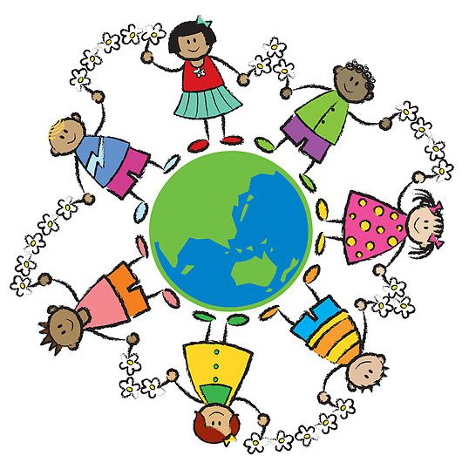
Первая группа методов: Методы, обеспечивающие формирование нравственного сознания (суждений, оценок)
метод беседа;
художественная литература;
игра;
наглядные методы.

Slide 6
Вторая группа методов: Методы создания у детей практического опыта социального поведения
метод научения ребенка положительным формам поведения, воспитание нравственных привычек;
целенаправленное наблюдение, организованное педагогом с последующим обсуждением;
личный пример авторитетного взрослого.

Slide 7
Третья группа методов: Методы, формирующие нравственные чувства, эмоции и отношения у детей
поощрение положительного поведения ребенка, с целью дальнейшего закрепления данных поступков;
высказывание неодобрения отрицательных поступков;
оценка только поступка,
а не личности ребенка.

Slide 8
В содержании воспитания толерантности в дошкольном возрасте выделяют три этапа
ознакомление ребенка с правами и обязанностями людей;
полученные знания эмоционально окрасились, закрепились у ребенка, перешли в мотивы поступков, приобрели побудительную силу;
ребенок уже сам обращает
внимание на свое поведение,
анализирует и оценивает его.

Slide 9
Ни один из этапов по воспитанию толерантности нельзя считать замкнутым, полностью освоенным.

Slide 10
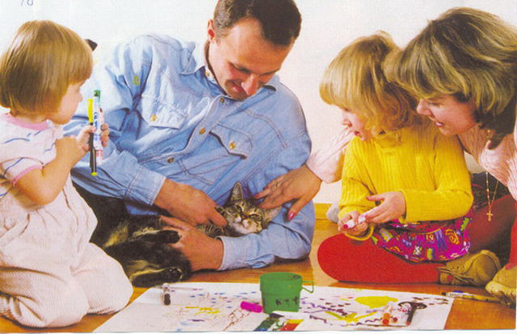
Работу по воспитанию толерантности педагогу необходимо проводить не только в сотрудничестве с другими специалистами, но и в тесном контакте с родителями.

Slide 11
Вся работа строится в трех направлениях
1. Работа с детьми.
2. Работа с родителями.
3. Работа родителей
с детьми.

Slide 12
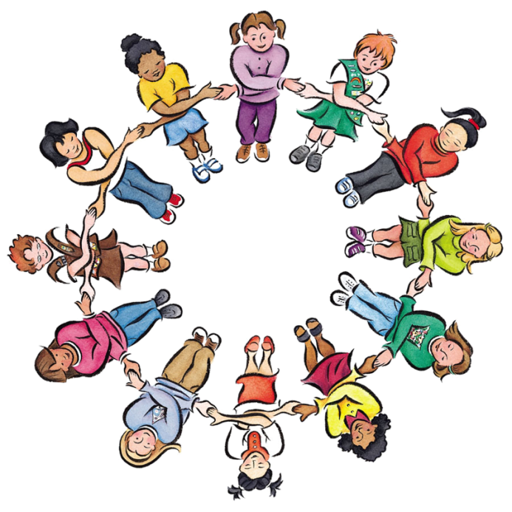
Работа с детьми.
1) проведение праздников и других массовых форм с целью знакомства детей с культурой и традициями своего народа и народов мира; театрализованной деятельности дошкольников;
2) сюжетно-ролевые игры дошкольников;
3) национальные подвижные игры;
4) проведение народных праздников;
5) изучение народных праздников ближайших стран-соседей;
6) знакомство детей с традициями народов разных стран;
7) знакомство детей с традициями
празднования Нового Года, 1 мая, 1 апреля
в разных странах;
8) игры-занятия, созданные на материалах
сказок разных народов;
9) сочинение сказок и историй самими детьми;
инсценировки сказок.

Slide 13
Работа с родителями
1) оформление информационных стендов;
2) выпуск памяток, буклетов;
3) консультации;
4) организация фотовыставок;
5) недели культуры различных
народов;
6) тренинги толерантного
поведения.

Slide 14
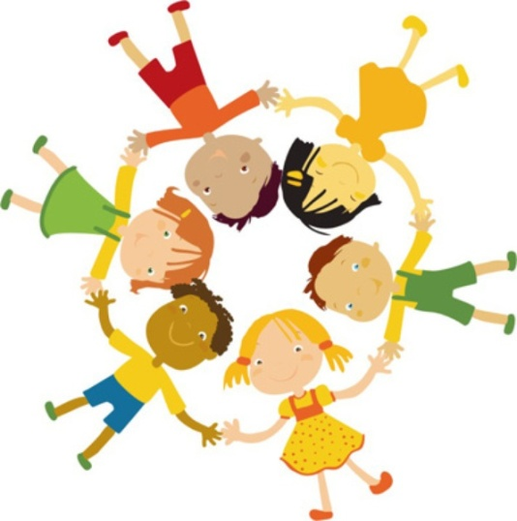
Работа родителей с детьми.
Вовлечение родителей в воспитательно-образовательный процесс.
1) в гости к детям в группу можно пригласить родителей — представителей различных национальностей;
2) совместно с детьми изготовить дома атрибуты костюмов, сшить костюм для куклы;
3) совместно с родителями проводятся культурно-досуговые мероприятия: фестиваль национальных творческих семей, семейный клуб и др.;
4) конкурс семейной национальной песни, танца, дегустация блюд национальной кухни;
5) родительские уроки — обучение детей
рисованию, вышиванию, выжиганию и пр.
национальных орнаментов; изготовлению
национальных кукол и др.;
6) национальные игры бабушек и дедушек.

Slide 15
Формирование толерантности каждый должен начинать с самого себя.

Slide 16
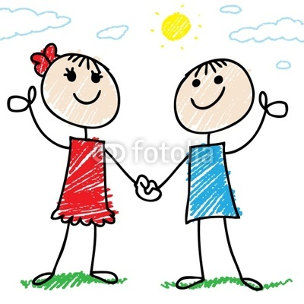
«Дружелюбие, уважение к людям
разных национальностей не передаются по наследству,
в каждом поколении их надо воспитывать вновь и вновь, и чем раньше начинается формирование этих качеств, тем большую устойчивость они приобретут»

Slide 17
Спасибо за внимание!

